Slide 1

飞机大战
The battle to shoot down aliens is about to begin.
汇报人：卢辉骏
组长：曾世纪
组员：卢辉骏，陈梓杰，曹洋，蒋春鸿

Slide 2
小组成员分工
曾世纪：敌机随机生成，boss出现条件判定，道具掉落，游戏暂停
曹洋：元素的碰撞，boss血条
蒋春鸿：代码整合，文档
陈梓杰：关卡切换，敌机、boss和地图的显示
卢辉骏：答辩ppt制作，视频录制

Slide 3
目录catalog
游戏情境及目标：外星人入侵地球，玩家保护地球安全
激战场面：游戏中玩家射杀外星人保护地球
设计方法：击败普通敌机获得道具并最终击败boss
玩家体验：游戏中通过挑战提升玩家技巧和成就感

Slide 4
01
游戏情境及目标：外星人入侵地球，玩家保护地球安全
Game scenario and goal: Aliens invade Earth, players protect Earth's safety.

Slide 5
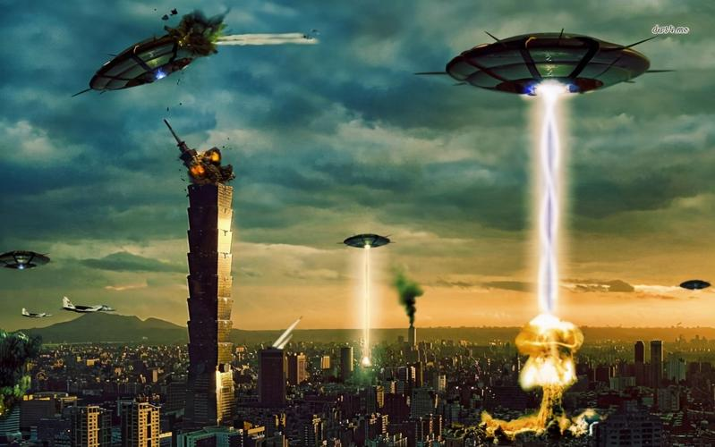
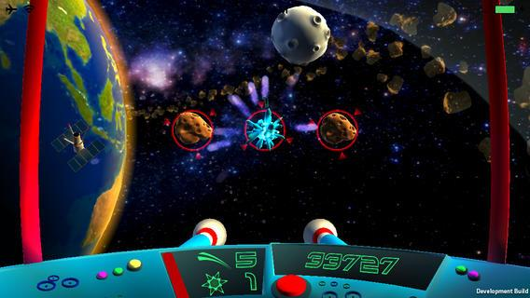
游戏背景：外星人入侵地球
此游戏背景设定在未来，地球遭受了外星人的入侵。这些外星人来自未知的星球，身体强壮，拥有高超的科技水平和战斗能力。他们来到地球的目的不明，整个地球陷入了一片恐慌和混乱之中。 玩家将扮演一名反抗军指挥官，驾驶自己的飞船与外星人展开激烈的战斗。玩家需要快速驾驶自己的飞船，与越来越多且越来越强壮的外星人展开殊死搏斗，保护地球上所有的生命。

Slide 6
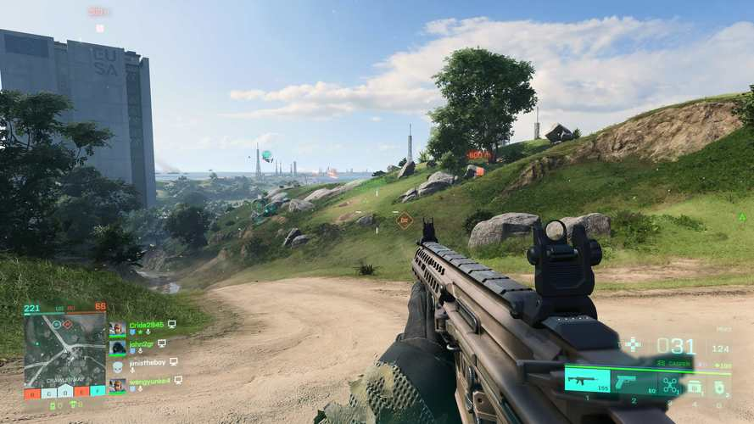
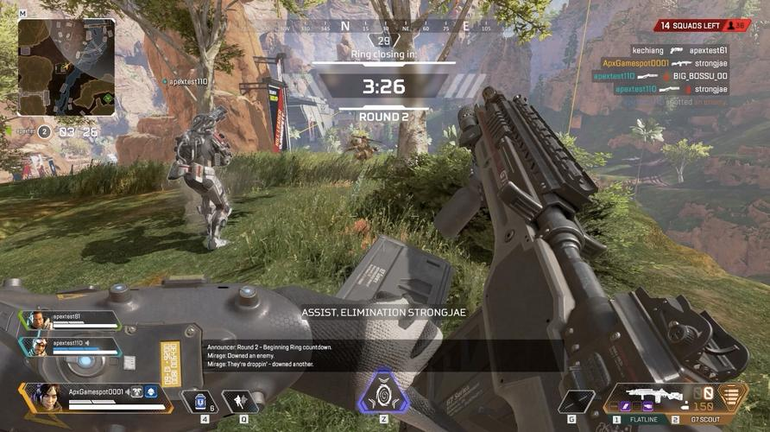
游戏背景：外星人入侵地球
市面上有不少传统的射击游戏，但除了战地2042、Apex英雄等射击游戏外，部分射击游戏制作较为简朴，画面比例不够协调，玩家没有坚持使用的欲望；而战地2042、Apex英雄等往往更让玩家沉迷，从而失去设计射击游戏的初衷。
这款游戏的设计理念是刺激和有趣的射击游戏，让玩家在游戏中体验到射击和掌控飞船的快感。游戏中的外星人将不断出现在不同的位置，玩家需要操纵飞船迅速反应并射击外星人，取得胜利。

Slide 7
构思
1
2
3
外星人数量庞大，较难预测外星人的移动和出现位置，玩家需要迅速反应并射击它们。
玩家的飞船数量是有限的（1艘），玩家需要尽可能地射杀更多的外星人以获得胜利。
游戏中会出现一些增益道具，如能量血包、加速等，可以帮助玩家更好地应对游戏中的挑战。血包可以恢复玩家的战机生命值；加速可以提高玩家的战机速度。

Slide 8
02
激战场面：游戏中玩家射杀外星人保护地球
Fierce battle scene: In the game, players can shoot and kill aliens to protect the Earth.

Slide 9
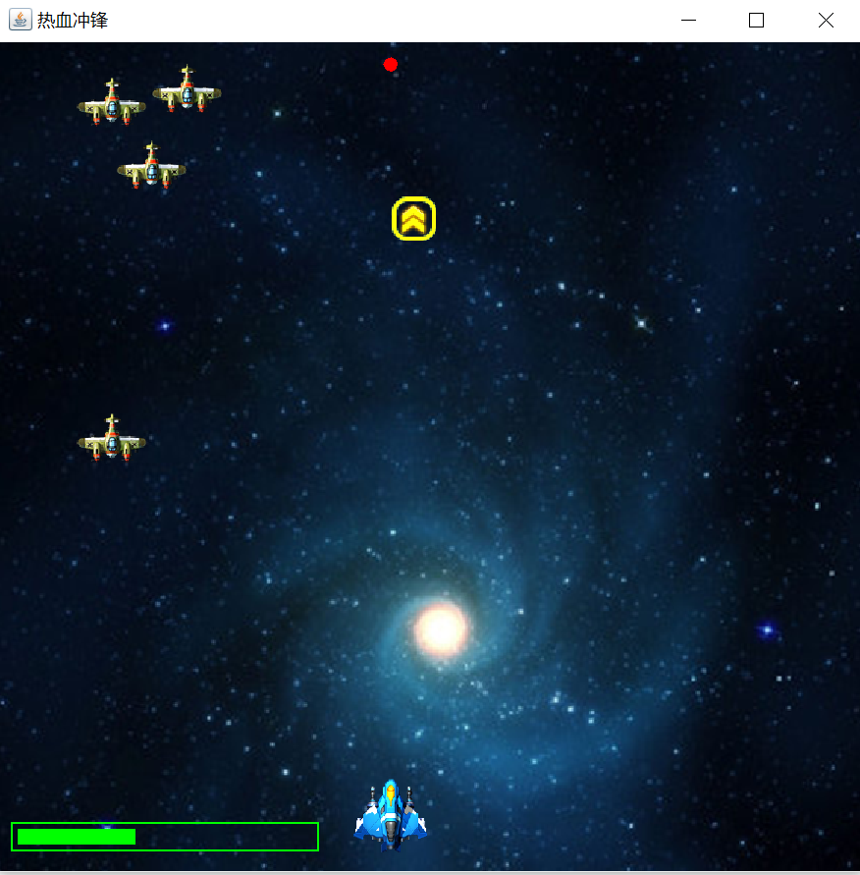
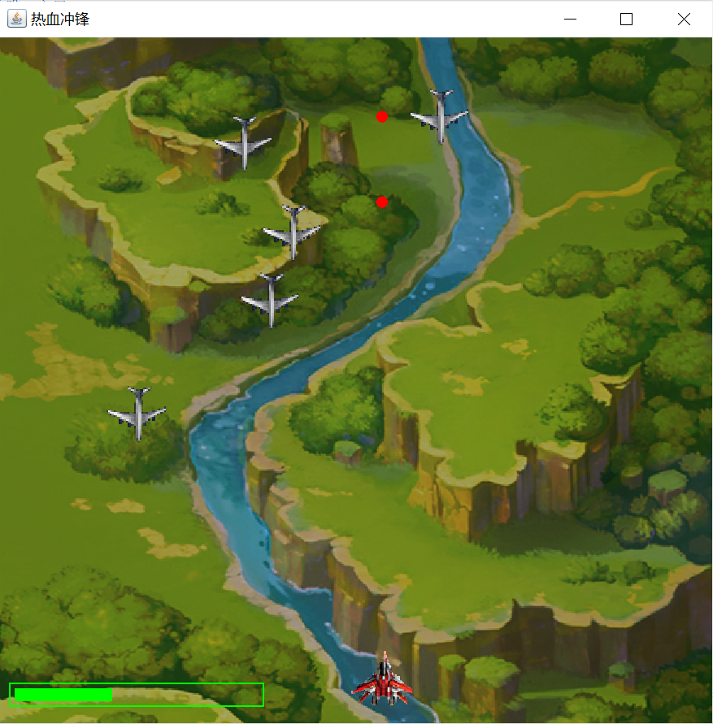
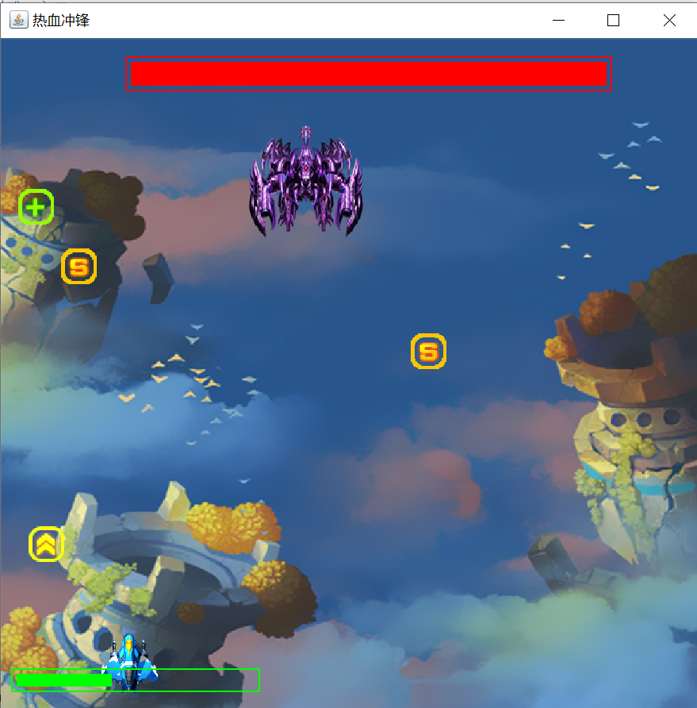
游戏玩法：操作战机射击敌人
1. 空格键——发射子弹，击杀外星人
2. 左右键——控制飞船的左右移动

Slide 10
03
设计方法：击败普通敌机会掉落游戏道具，击败所有敌人后结束关卡
Design method: Defeating ordinary enemies has the opportunity to drop game items, ending the level after defeating all enemies.

Slide 11
玩家需应对多种外星人
1. 以“群”为单位的普通敌人 敌人会左右移动，击败普通敌人还会掉落游戏道具。击败全部的普通敌人后才能进入boss阶段。需要注意，若我方战机与敌人发生碰撞，则敌人死亡，我方战机减少当前血量。 2. 一艘强大的战舰（boss） boss拥有更高的生命值，因此需要拾取道具减少击杀的难度

Slide 12
04
玩家体验：游戏中通过道具提升玩家游戏舒适度
Player experience: Enhance player skills and sense of achievement through using props

Slide 13
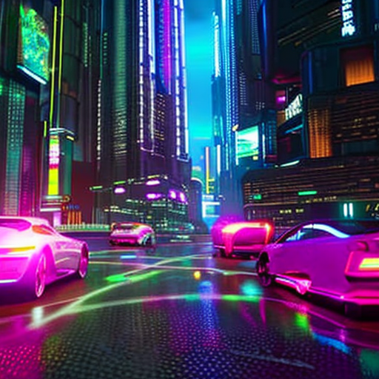
游戏难度可通过拾取道具降低
1. 拾取道具后可以提升我方战机战斗力
游戏中提供了多个道具，且玩家必须击败普通敌人后，才能拾取道具来应对boss。可以让玩家在游戏中获得更好的体验，避免游戏过于无聊。

Slide 14
一点点思考
游戏难度小，敌机不能攻击我方战机
我方战机的机头不能转换方向
视图与控制器间的过于紧密的连接并且降低了视图对模型数据的访问
……
不足
能量护盾
双倍积分
为子弹发射等动作添加音效
……
优化

Slide 15
Thank You

